Slide 1
幾何学的に薄い降着円盤をもつ ブラックホールの像
Review: Jean-pierre Luminet,
Image of sphere black hole with thin accretion disk,
Astron. Astrophys. 75, 228 (1978)
20041054 大豆生田 幹

Slide 2
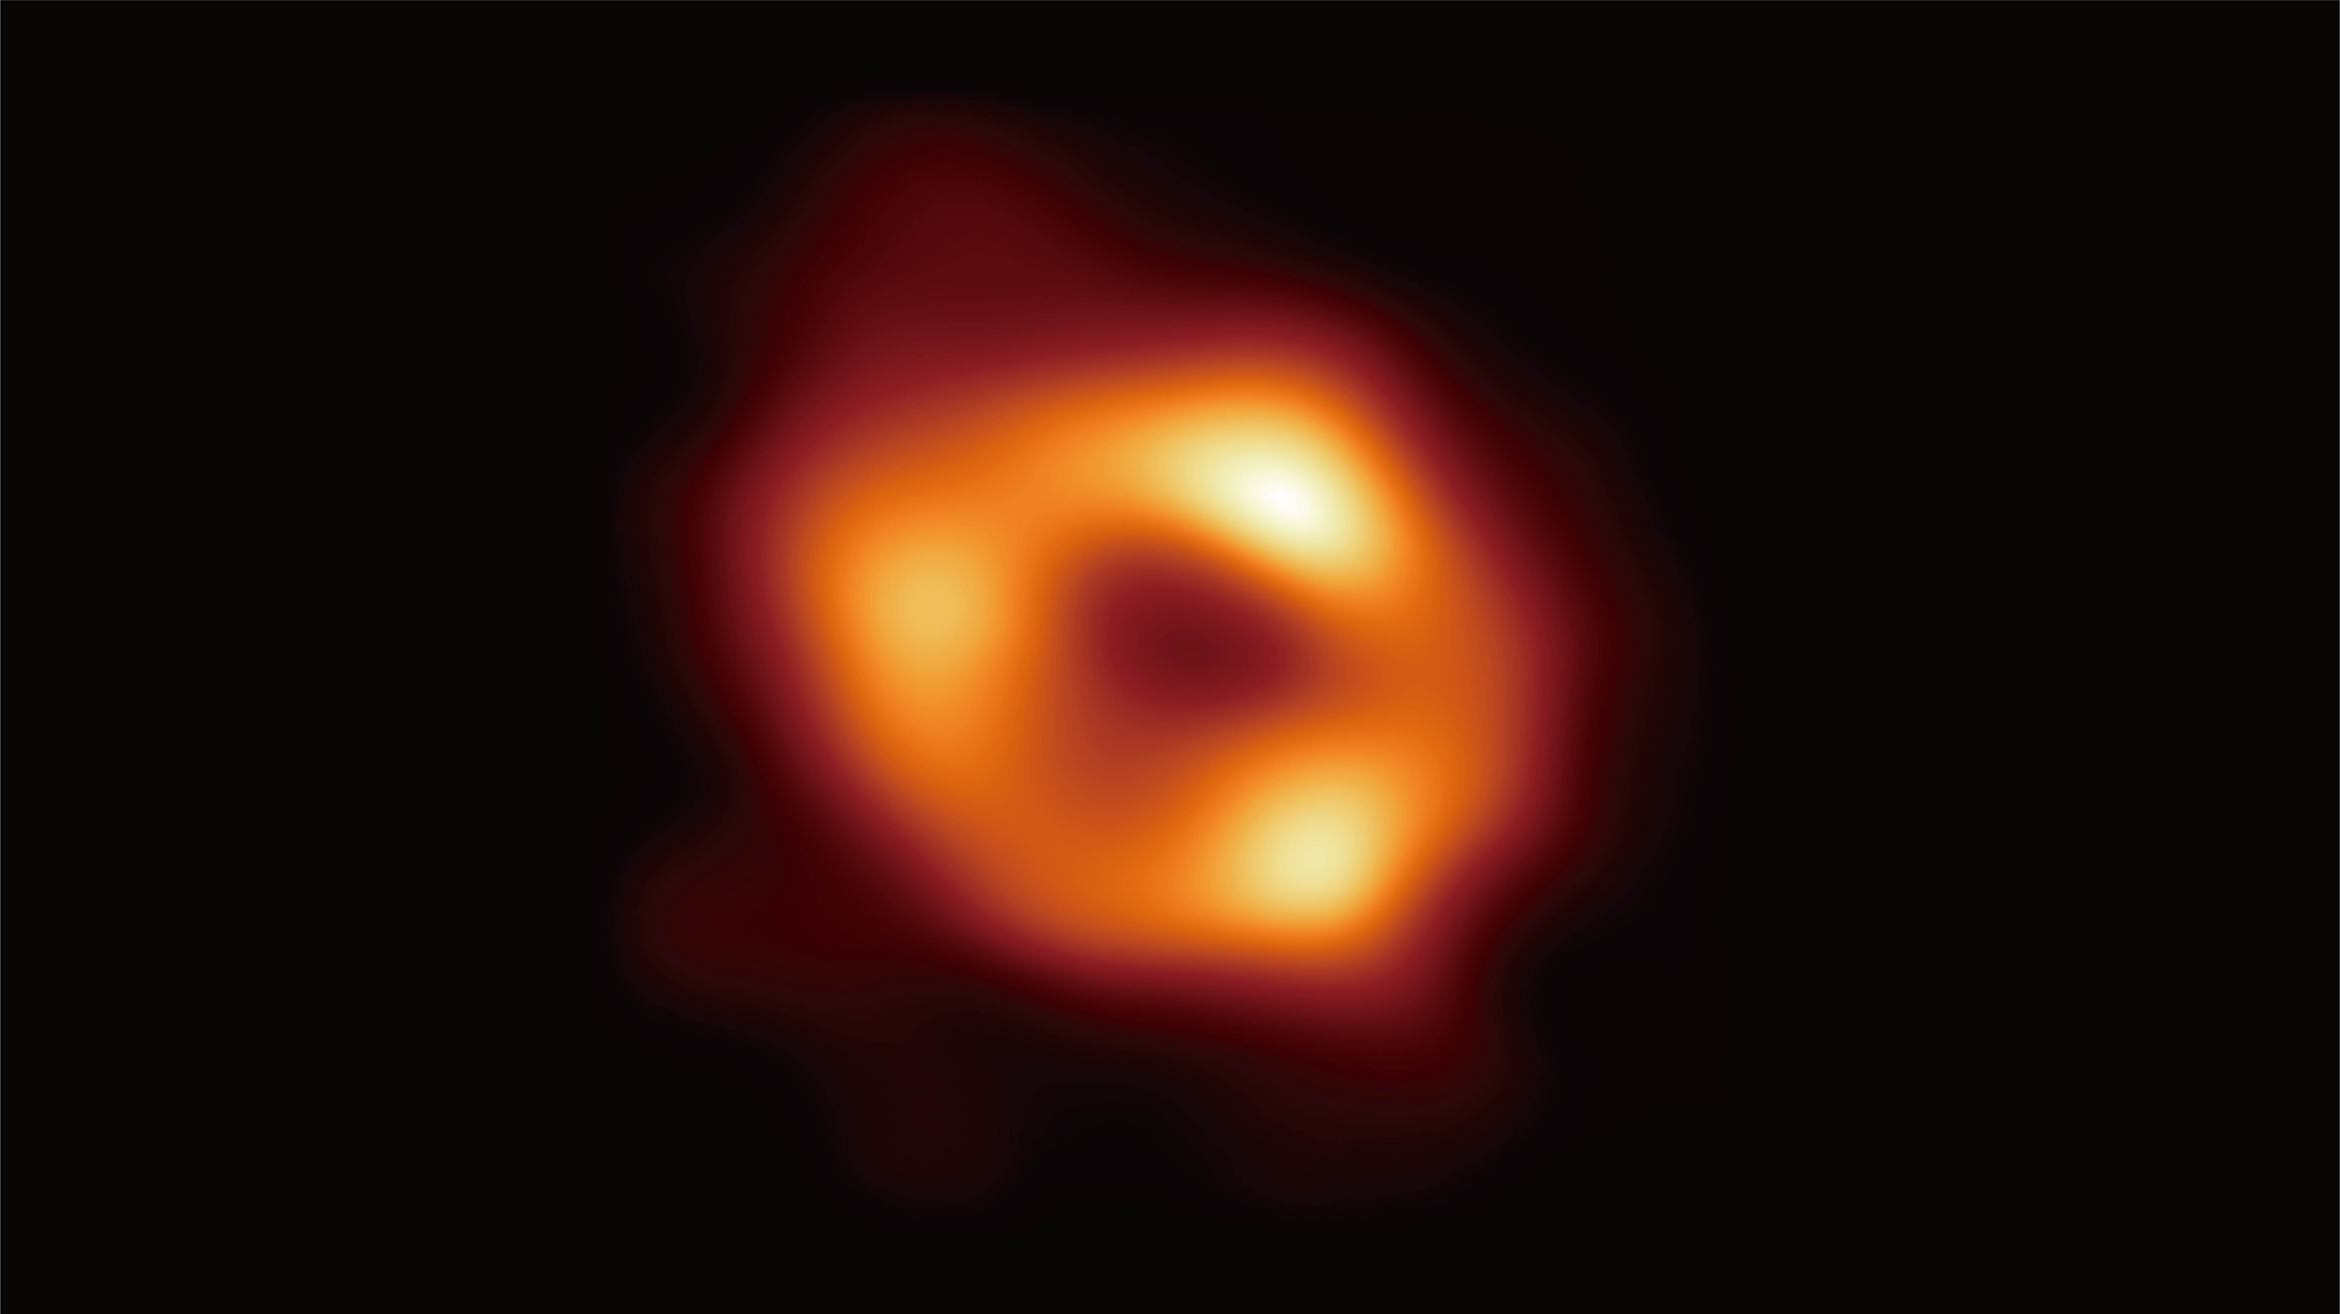
本論文を選んだ経緯
2022年5月、国際共同研究プロジェクト「イベントホライズンテレスコープ (EHT)」によって、天の川銀河の中心に位置する超大質量天体の影の画像が公開された。
このような観測結果や研究に興味があったため、関連のある論文をレビューすることにした。
本論文では、時空を大きく歪ませるブラックホールの周りに発光している幾何学的に薄い円盤を設定し、その観測結果を予測している。
EHTで撮影された天の川銀河中心の超大質量天体の影
（CREDIT: EHT Collaboration）

Slide 3
用語紹介
・ブラックホール
光すら抜け出すことのできない時空の領域。
スライドではシュバルツシルト時空を形成する天体として扱っている。
・降着円盤
ブラックホールや中性子星、白色矮星など、強い重力を持つ天体の周りに形成される、ガスなどの物質で構成された円盤。粘性による摩擦で高温になり、電磁波を放っている。

Slide 4
目次
光の軌道を考える
シュバルツシルト計量
null測地線方程式
微分方程式の導出・解析
像を描くための準備と計算
状況設定
スクリーンに映る光の計算
像の作成と解析
作成した像
平坦な時空での円盤と比較

